Slide 1
Minecraft a scuola
M. Elisabetta Cigognini, Lapo Rossi A. Benassi, M. Naldini, A. Nardi
INDIRE

Slide 2
INDIRE
Istituto Nazionale di Documentazione, Innovazione e Ricerca Educativa
Ente di Ricerca del MIUR che accompagna l’evoluzione del sistema scolastico italiano
Focus: l’innovazione, la formazione e il sostegno ai processi di miglioramento della scuola
Sistema Nazionale di Valutazione (con Invalsi e MIUR), Erasmus+, EUN – European Schoolnet, archivio storico della scuola italiana (dal 1925).
Diverse Linee di ricerca > Linea 4 «Strumenti e metodi per la didattica laboratoriale»

Slide 3
Strumenti e metodi della Didattica Laboratoriale
Artefatto tecnologico a sostegno della didattica attiva dentro le discipline
Stampanti 3D, sugarcad
Coding & Robotica
Serre Idroponiche
Making, Fab Lab
Musica &
Ambienti Immersivi
Edmondo, Minecraft >> Mineclass

Slide 4
Didattica Immersiva
"in un'esperienza psicologicamente immersiva ricerchiamo la stessa sensazione di quando facciamo un tuffo nell'oceano: la sensazione di essere circondati da una realtà totalmente diversa che cattura tutta la nostra attenzione, il nostro intero apparato percettivo"
[Janet Murray, 1993]
Videogiochi:
Costruzionismo (Papert, dai mattoncini reali a quelli virtuali)
Simulazione, copie manipolabili della realtà
Giocare impegna, elementi sfidanti, gratificazione, livelli
Notes:
[Janet Murray studiosa dell’MIT delle teorie di videogiochi e della realtà virtuale
Gli elementi chiave del mondo dei videogiochi per la didattica immersiva sono riconducibili ad (almeno) 3 elementi
Costruzionismo (papert), verso il pensiero computazionale
simulazione, il fare come se in modo semplificato, approssimato e senza rischio/costi (siamo nel primo ciclo)
Dinamica del gioco, elementi sfidanti (livelli, modalità sopravvivenza, dare obiettivi), e di gratificazione

Slide 5
La sperimentazione Mineclass di INDIRE
Mineclass
Percorso gratuito (200 licenze), percorso a distanza in ambiente moodle con momenti asincroni e webinar sincroni, consegne obbligatorie e «sbarranti»
Percorso Docente in Formazione
Preparazione (dicembre – gennaio) familiarizzazione con Minecraft e attività propedeutiche alla progettazione didattica in classe.
Progettazione (febbraio) progettazione di un’attività didattica (una diversa per ogni docente) su tracce disciplinari o di cittadinanza attiva da sperimentare poi in classe
Percorso Docente e studenti in sperimentazione e ricerca-azione
Attività in Classe (marzo – giugno) ogni docente sperimenta con i ragazzi le fasi del progetto dentro la disciplina
Conclusione (giugno) restituzione delle attività e questionari finali dedicata alla restituzione dei risultati dell'attività.
http://mineclass.indire.it/login/index.php
Notes:
La partecipazione è gratuita ed tutto il percorso viene fruito a distanza attraverso una piattaforma online. Il percorso è stato pensato in modo da garantire un alto livello di flessibilità nei tempi di fruizione da parte del docente, in modo da non richiedere un impegno gravoso.
Sono previste quattro fasi:
una prima fase "Preparazione" sarà dedicata alla familiarizzazione con Minecraft (per chi è alla prima esperienza) e a pratiche propedeutiche alla progettazione didattica e alle attività in classe.
una seconda fase "Progettazione" sarà incentrata sulla progettazione di un’attività didattica (una diversa per ogni docente) da sperimentare poi in classe a partire da metà febbraio.
una terza fase "Attività in Classe" accompagnerà l'effettiva sperimentazione in classe con i propri studenti dell'attività progettata, nell'arco del secondo quadrimestre.
una fase "Conclusione" dedicata alla restituzione dei risultati dell'attività.
La prima e la seconda fase non prevedono il coinvolgimento degli studenti, che avverrà a partire dalla terza fase in poi.
Le attività didattiche con Minecraft sono progettate (nella seconda fase) per essere compatibili con il curricolo esistente (e non in aggiunta allo stesso) e con i tempi della scuola.
Ogni fase prevede alcune consegne obbligatorie (elaborati, questionari...) il cui svolgimento sarà necessario per poter accedere ai contenuti e alle attività della fase successiva.
Ad esempio, nella Fase 1. Preparazione, sono previste due consegne: 1) la compilazione di un questionario sulle tue esperienze pregresse ed aspettative sul corso; 2) il caricamento di un file/scheda descrittiva di una prima costruzione in Minecraft.
Gli unici requisiti tecnici per partecipare sono la disponibilità in classe o in laboratorio di 3-4 postazioni pc (fisso o portatile) con sistema operativo Windows 10 o MacOS (in alternativa, esiste anche la possibilità di usare gli iPad).

Slide 6
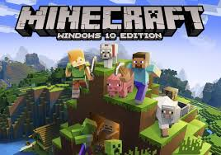
Cosa è Minecraft? /1
Minecraft – Intro
Minecraft è un videogioco 3D in prima persona di tipo sandbox:
E’ basato su un ambiente di gioco digitale 3D
Consente un esperienza di gioco tramite un avatar che si muove e agisce nel mondo di gioco come diretta rappresentazione del giocatore
Riproduce uno spazio digitale nel quale i giocatori sono liberi di esplorare e modificare a proprio piacimento il mondo di gioco scegliendo in autonomia i propri obiettivi (non sono quindi a sviluppo progressivo)

Slide 7
Cosa è Minecraft? /2
Minecraft – Intro
Caratteristiche
Minecraft è basato su una grafica che ha come unità base di tutte le cose il cubo (detto anche blocco) e può essere considerato un evoluzione digitale del famosissimo gioco LEGO.
Il mondo di gioco che mette a disposizione è basata su una generazione procedurale, ovvero basata su algoritmi che consentono di mantenere una logica coerente ma che non ripresentano mai la stessa struttura.
Il nome stesso ci illustra la caratteristica di questo video gioco (le parole Mine e Crafting significano appunto scavare e costruire)

Slide 8
Cosa è Minecraft? /3
Minecraft – Il gioco
Esistono varie modalità di gioco, di livelli di difficoltà e di mondi disponibili per il giocatore:
Modalità di gioco: Modalità Creativa ModalitàSopravvivenza | Livelli di difficoltà: Pacifica Facile Normale Difficile
Tipi di mondi (o biomi) Piatto, Infinito e Vecchio

Slide 9
Modalità Creativa
Minecraft– Il gioco
In questa modalità il giocatore è immune agli attacchi dei nemici e alla fame, e può volare liberamente in giro per il mondo di gioco.
Il giocatore ha accesso ad illimitate risorse attraverso l'inventario del gioco che in tale modalità racchiude e rende disponibili al giocatore tutti gli elementi presenti all’interno del mondo di Minecraft e può rompere qualsiasi blocco con un singolo click del tasto sinistro del mouse.
L'unico modo possibile di morire nella modalità Creativa è cadere nel vuoto (chiamato void), la parte inferiore della mappa situata sotto lo strato di Roccia Madre.
In modalità creativa ci sono vari oggetti non fabbricabili e non ottenibili nelle altre modalità di gioco ed il giocatore può così sperimentare il piacere di dare libero sfogo alla propria creatività.

Slide 10
Modalità Sopravvivenza
Minecraft – Il gioco
In questa modalità il giocatore dispone di una barra di salute ed una barra che identifica la fame, cioè il bisogno di cibarsi consumando gli alimenti che è possibile raccogliere, coltivare o allevando gli animali presenti nel mondo; la prima viene consumata dagli attacchi da parte di mostri, cadute, annegamenti, ecc. mentre la seconda deve essere periodicamente riempita consumando del cibo: pena la perdita progressiva di punti salute. In definitiva il giocatore in questa modalità di gioco dovrà procurarsi risorse differenti all’interno del mondo e costruire artefatti, armi, cibo e tanti altri oggetti in base alla proprie esigenze di gioco.
La modalità sopravvivenza è forse la più comune ed è quella in cui si impara a costruire gli oggetti utili per progredire nel gioco e consentire o agevolare le attività come la caccia, la difesa personale, ecc. L’attività di costruzione di oggetti è appunto detta crafting ed è l’attività come abbiamo detto che consente al giocatore di progredire nelle sue abilità durante il gioco.
Questa modalità rende il gioco più simile ad un gioco di azione o di strategia.

Slide 11
Creativa? Sopravvivenza?
Minecraft– Il gioco
Modalità Creativa Vs Modalità Sopravvivenza
Avatar immune ai danni e alla fame Volo abilitato Inventario full a disposizione Interazione con i blocchi «ad un click» Immortalità garantita | Avater soggetto ai danni e alla fame: occhio alla barra di energia! Volo disabilitato Il giocatore deve reperire tutti i materiali nel mondo di gioco «crafting» come attività principale L’avatar può morire perdendo oggetti e materiale accumulato

Slide 12
Cosa è MineClass?
Mineclass – Il format
Minecraft >> Mine Class
… studiare e comprendere le condizioni abilitanti per rendere Minecraft sostenibile ed integrabile all’interno delle attività didattiche quotidiane e non come uno strumento tecnologico relegato ad un’attività laboratoriale.
La maggior parte dei docenti era alla prima esperienza nell’utilizzo di Minecraft,
Validazione del processo, volta a verificare l'effettivo svolgimento delle fasi della sperimentazione.
Attestato di partecipazione per le ore svolte online (25) che andranno a sommarsi alle ore previste offline (25) comprensive della conduzione dell'attività in classe con gli studenti.
Le attività in classe si svolgono secondo il progetto proposto dal docente, validato (eventualmente revisionato) dai formatori presenti in piattaforma concordando con il docente proponente i tempi e le sue modalità.

Slide 13
La documentazione
Mineclass – Il format
Esempio di un progetto realizzato da Monica Boccoli e Simonetta Anelli, due dei formatori coinvolti nel progetto Mineclass.
https://www.youtube.com/watch?v=F5y-4Ev9Z1w
IC Cremona1 Trento-Trieste anno scolastico 2017/2018 classe VA

Slide 14
La documentazione
Mineclass– Il format
Esempio di un progetto realizzato da Monica Boccoli e Simonetta Anelli, due dei formatori coinvolti nel progetto Mineclass.
https://www.youtube.com/watch?v=dS_SJg_e8sI
IC Cremona1 Trento-Trieste anno scolastico 2017/2018 classe VA

Slide 15
Il formato del progetto
Mineclass– Il format
Ma, tecnicamente, come deve essere scritto il progetto?
Il progetto consiste in una descrizione narrativa (una o due pagine A4) scritta in prima persona (il docente è l'io narrante) dell'attività che intende implementare in classe. La forma è quella del racconto, il racconto di una storia che deve ancora succedere, e che si realizzerà poi in classe con gli studenti.
Questo racconto deve specificare chi è il docente, chi sono i suoi studenti (es. "la classe a cui è rivolta questa attività è una quarta con le seguenti caratteristiche: ...") e perchè intendi intraprendere questa attività: quali sono le opportunità didattiche (oppure le difficoltà che hai incontrato con la tua metodologia abituale) e perchè pensi che l'attività in Minecraft che hai in mente possa costituire una buona soluzione.
Successivamente, il racconto si articola in 7 momenti, che descrivono altrettanti fasi dell'attività didattica che saranno poi sperimentate in classe.
http://mineclass.indire.it/blog/index.php

Slide 16
Modello didattico per la progettazione
Mineclass – Il format
Ideal- Metodologia per costruire artefatti e promuovere le competenze trasversali in classe
J. Niewint, S. Mori, M. Naldini, A. Benassi, L. Guasti (formare, 2019)
didattica per competenze, traguardi di competenze (Indicazioni Nazionali (2012; 2017) in poi).
5 costanti della progettazione, ovvero quelle caratteristiche che dovranno essere presenti in ogni progetto, indipendentemente da disciplina, età degli studenti, etc.
7 momenti (fasi) che descrivono i passaggi dell'attività didattica che saranno poi sperimentate in classe

Slide 17
Le costanti del progetto
Mineclass– Il format
Costante 1
L'attività progettata sarà orientata alla costruzione, da parte degli studenti, di uno o più artefatti in Minecraft.
Costante 2:
Prima si progetta e poi si costruisce in Minecraft.
Costante 3:
Autonomia con equilibrio tra creatività e vincoli progettuali.
Costante 4:
Team working: ogni team lavora alla costruzione di un proprio progetto con ruoli definiti.
Costante 5:
Il tempo è prezioso, servono scadenze per raggiungere l’obiettivo.
Notes:
Costante 1Saranno gli studenti a costruirli (non il docente) sulla base di un obiettivo consegnato loro dal docente al quale verranno fornite delle tracce di esempio suddivise per discipline suddivise in 5 aree (Matematica, STEM, Cittadinanza, Arte & Storia, Lingua Inglese). Queste tracce non sono da considerarsi prescrittive: servono per ispirarsi ad una traccia, combinarne insieme più di una, inventarne una oppure una via intermedia.
Costante 2: Senza la fase di progettazione, è probabile che l'attività di costruzione degli studenti vada fuori controllo (così come anche i tempi previsti per la sua realizzazione). i problemi vengano affrontati innanzitutto in sede di definizione, ideazione e progettazione, prima ancora che di realizzazione.
Costante

Slide 18
I 7 momenti /1
Mineclass – Il format
Momento 1 fase di presentazione dell’attività: il docente presenta il progetto creando i team di lavoro fra i ragazzi (ruoli e peer).
Momento 2 fase di definizione dell’argomento: i team, in autonomia ma con eventuale supporto del docente, approfondiscono la tematica su cui l'attività è centrata.
Momento 3 fase di ideazione: ogni team inizia a immaginare (ad es, facendo dei disegni a mano libera) vari approcci per la realizzazione.
>>pensiero laterale, soluzioni alternative, spazio alla creatività “regolata”

Slide 19
I 7 momenti /2
Mineclass – Il format
Momento 4 fase progettazione: i team sviluppano l'idea facendo un progetto (es. su carta quadrettata) dell'oggetto che andranno poi a costruire in Minecraft.
Momento 5 fase di realizzazione: il momento in cui gli studenti inizieranno la costruzione in Minecraft (check con il progetto?).
Momento 6 fase di valutazione finale: restituzione e verifica di quanto realizzato e la sua attinenza agli obiettivi inizialmente dati dal docente (rubriche e criteri concordati).
Momento 7 fase di restituzione finale: ogni team presenta il prodotto del proprio lavoro alla classe e/o scuola.
Notes:
5- (qui le ore possono variare molto, in base all'ampiezza e complessità dell'oggetto da costruire) di quanto precedentemente progettato su carta.
6-La valutazione potrà essere fatta dal docente, ma potrebbero essere gli stessi team, in base a criteri da loro stabiliti in precedenza, a valutare il proprio lavoro; oppure potresti pensare ad una valutazione tra pari, dove ogni team valuta il lavoro degli altri team.
7-con un'attenzione particolare al racconto del processo di realizzazione (quali sono state le difficoltà, cosa hanno imparato, cosa farebbero meglio la prossima volta, ecc.)

Slide 20
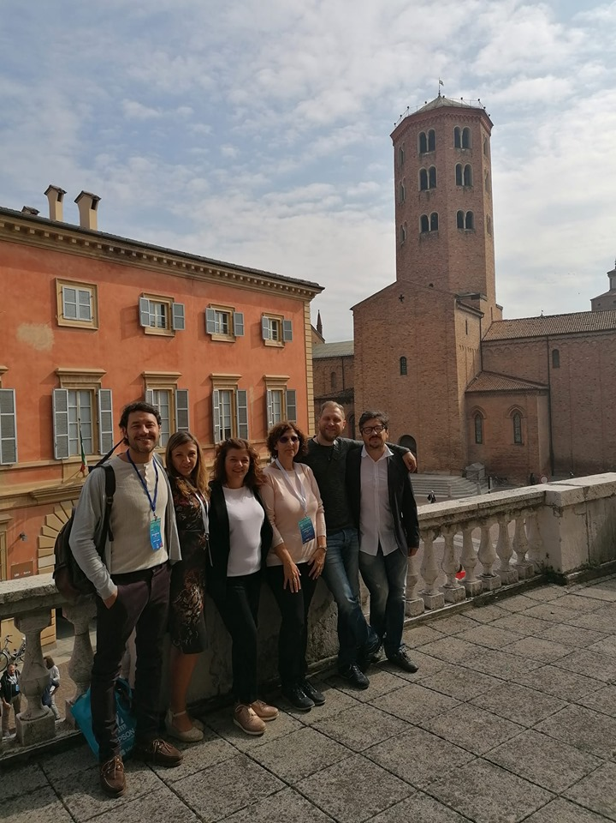
Scuola Virtuale - Piacenza
Mineclass– Il format
Andrea Benassi
Andrea Nardi
Massimiliano Naldini
Lapo Rossi
Elisabetta Cigognini
Monica Bocolli
Simonetta Anelli
Luca Paolini

Slide 21
Grazie per l’attenzione!
e.cigognini@indire.it l.rossi@indire.it

